Slide 1

NURBS
Seminario di Calcolo Numerico
Mario Pace M63000988
Andrea Nuzzolo M63001008
Felice Santaniello M63001046

Slide 2
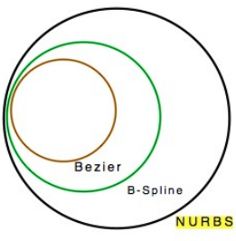
Introduzione alle NURBS
L'acronimo NURBS, sta per “Not Uniform Rational B-Spline” traducibile in "B-Splines razionali non uniformi". La parola Rational, indica che le funzioni sono razionali, cioè del tipo “polinomio fratto polinomio” (anche di grado diverso).
Questo tipo di curve, sono una generalizzazione delle curve B-Spline e delle curve di Bèzier.
Le curve Nurbs, modellano in maniera dettagliata, curve ed ellissi, restituendo un risultato migliore rispetto alle altre curve affrontate.

Slide 3
Perché usare le NURBS?
Le curve B-Spline, non hanno espressività tale da rendere possibile la modellazione di ellissi e cerchi, sebbene siano molto flessibili e ricche di proprietà interessanti. I cerchi e le ellissi, possono essere rappresentate dunque, solamente con funzioni RAZIONALI. Occorre quindi estendere ulteriormente le curve B-Spline, e arrivare alle Nurbs.
PRO | CONTRO
Usano un’unica espressione matematica per rappresentare sia forme analitiche standard che curve e superfici di forma libera. | Per rappresentare curve e superifici tradizionali è necessario un maggiore spazio di archivazione
Manipolando i punti di controllo e i pesi, offrono un’elevata flessibilità necessaria per progettare una grande varietà di forme.
La valutazione delle curve NURBS è veloce e computazionalmente stabile. | Una scelta errata dei persi può portare ad una pessima parametrizzazione e formulazione della curva stessa
Sono invarianti rispetto alle operazione di scaling, rotazione, traslazione, proiezione parallela e prospettica

Slide 4




Nell’esempio riportato si nota perfettamente che i risultati ottenuti cercando di modellare un cerchio, utilizzando ad esempio le curve B-Spline, non sono dei migliori:
Grado 2
Grado 3
Grado 5
Grado 10

Slide 5


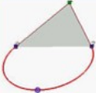
Modellazione curve NURBS
Le NURBS sono curve razionali definite da punti di controllo e dai relativi pesi e vengono modellate usando:
• u0...un : vettore dei nodi;
• N i,p (u) : funzione base;
• p : grado fissato;
• wi: pesi che rappresentano l'importanza del nodo associato.
Per definire una curva NURBS è necessario associare a ogni punto del poligono di controllo un peso di valore arbitrario.
Valutiamone un esempio in cui il peso che andiamo a considerare è quello associato all'unico punto centrale del poligono di controllo:
w > 0
w = 0
w < 0

Slide 6


Definizione di curva NURBS
Una curva NURBS, viene definita nel modo seguente:
Un caso particolare si pone quando tutti i pesi abbiano un valore pari a 1. In questo caso infatti la curva NURBS, non sarebbe più tale, ma diventerebbe una curva B-Spline:
Questo perché così facendo, otterremmo al denominatore una banale somma di funzioni base, che ci restituirebbe il valore 1. La funzione dunque, non sarebbe più razionale. Questo è banale, poiché i control points in coordinate omogenee, sarebbero identici al loro equivalente Cartesiano. Da tutto ciò possiamo comprendere quanto possano essere importanti e caratterizzanti i pesi nelle curve NURBS.

Slide 7


Proprietà importanti delle curve NURBS
Dato un insieme con n + 1 control points P0, P1, ….. , Pn , ad ognuno dei quali è associato un peso non negativo wi (per esempio Pi ha peso wi ≥ 0), e un vettore di knot U = u0, u1, ….. , um costituito da m + 1 knots, la curva NURBS di grado p è definita come segue:
con
Si è scelto di utilizzare una notazione differente poiché si vuole riscrivere la definizione di una curva NURBS in una forma molto vicina ad una curva B-Spline. La notazione R i,p (u) , rappresenta le funzioni base della curva NURBS. A questo punto è chiaro che le curve NURBS sono una generalizzazione delle curve B-Spline, per questo motivo hanno tutte le loro proprietà.

Slide 8
Le proprietà che seguono, enfatizzano questo concetto:
R i,p (u) è una funzione razionale di grado p in u;
Non negatività: per ogni i e p , R i,p (u) è non negativa;
Supporto locale: R i,p assume valori definiti solo nell'intervallo [ui, ui+p+1), mentre all'esterno dell'intervallo, il valore è 0. Questo implica un maggiore controllo della curva, poiché non tutte le funzioni base hanno un ruolo fondamentale;
Partizione dell'unità: La somma di tutte le funzioni base nell'intervallo è [ui, ui+1) pari a 1;
Se il numero dei knots è m + 1, il grado delle funzioni base è p, e il loro numero è n +1, allora m = n+p+1;
La funzione base R i,p (u) è una curva composta da funzioni razionali di grado p con punti di funzione ai knots nell'intervallo [ui, ui+p+1).
Al knot di molteplicità k, la funzione base R i,p è continua C p−k . Questo implica che aumentando la molteplicità, decresce il livello di continuità e aumentando il grado aumenta la continuità.
Se wi = c per tutte le i, dove c è una costante diversa da 0, R i,p (u) = N i,p (u).

Slide 9
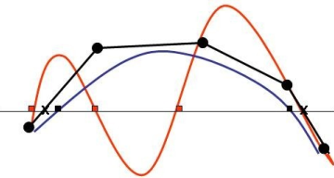
Risulta necessario elencare quali sono le caratteristiche peculiari delle curve NURBS, ovvero:
• Le funzioni base sono razionali;
• Supporto locale;
• Partizione unità;
• Variation diminishing: se la curva è contenuta in un piano, significa che nessuna linea interseca una curva NURBS più volte di quanto essa intersechi il poligono di controllo.
• Strong Convex Hull: la curva è contenuta nel dominio convesso generato dai suoi punti di controllo. In aggiunta, se u è contenuto all'interno dell'intervallo [ui, ui+1), allora C(u) è nel dominio convesso dei control points Pi-p, Pi-p+1, ….. , Pi . Con questo appare chiaro che tutti i pesi devono essere non negativi. Se qualcuno di essi lo fosse, la Strong Convex Hull, o comunque la Convex Hull, non sarebbe presente.

Slide 10
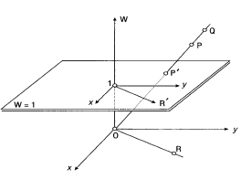
Coordinate omogenee
Definiamo X e Y e W gli assi dello spazio euclideo.
Ogni punto P’ nel piano proiettivo determina una retta OP’.
La retta OP’ può essere definita da ogni punto P che giace su di essa.
Le coordinate (XP,YP,WP) di P sono chiamate coordinate omogenee di P’.

Slide 11
Coordinate omogenee
CASI PARTICOLARI:
Se P=P’. Le coordinate ordinarie possono essere ottenute da una semplice divisione: che x=X/W e y=Y/W.
Se R giace sul piano (X,Y) allora OR non interseca il piano (x,y) : il corrispettivo punto proiettivo R’ è rappresentato da una direzione ed è chiamato punto all’infinito.

Slide 12

Modello geometrico di NURBS
Ogni punto nel sistema di coordinate (X,Y,W) può essere scritto come (xw,yw,w) se w≠0, oppure come (x,y,0) se w=0, e può essere mappato nel piano (x,y) attraverso la seguente relazione:

Slide 13
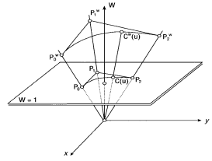


Consideriamo un insieme di punti di controllo, insieme con i pesi corrispondenti, abbiamo i seguenti passaggi:
Costruire i vertici pesati:
Ottenere una NURBS nel sistema di coordinate (X,Y,W):
3. Mappare la curva nel piano (x,y):

Slide 14
Shape modification
Ci sono vari modi per alterare la forma definita da una NURBS :
Riposizionamento dei punti di controllo;
Cambio dei pesi;
Modifica del vettore knot;
Muovere i punti dei dati e reinterpolarli.

Slide 15

1.Repositioning control points
Dato il parametro u/point sulla curva, un vettore di direzione W e una distanza d, la curva è pulled/pushed per una distanza d in direzione W ricalcolando la posizione di Pi come Pi*=Pi+αW con:
Molte applicazioni richiedono modifiche di forma più specifiche del semplice push o pull. I metodi più comunemente usati sono:
Warping;
Flattening;
Bending;
Stretching;
Twisting;

Slide 16
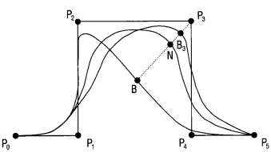




Variazione dei pesi di una curva NURBS
I pesi in una curva NURBS hanno un importante significato geometrico.
Supponiamo che solo un solo peso wi cambi. Definiamo i seguenti punti:
Usando i parametri:
N e Bi possono essere espressi come:
Usando le espressioni di alfa e beta, otteniamo la seguente identità:

Slide 17



2. Changing the weights
Assumiamo che la curva NURBS, ad un certo parametro u, venga pulled/pushed vicina o lontana da Pi a distanza d. Per farlo è necessario il ricalcolo del peso corrispondente come segue:

Slide 18


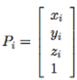
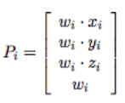
Relazione tra una curva B-Spline e una NURBS
Mostriamo la relazione esistente tra una curva bspline ed una curva nurbs:
1. Si parte da una curva B-Spline:
2. Si esprime Pi mediante le sue coordinate euclidee:
3. A questo punto, grazie alle coordinate omogenee, è possibile riscrivere Pi come un vettore colonna costituito da quattro componenti con la quarta componente pari ad 1:
4. Ora, consideriamo un peso wi ; poiché sappiamo che moltiplicando le coordinate omogenee per uno scalare diverso da 0 non cambia la posizione del punto nello spazio, possiamo scrivere:

Slide 19
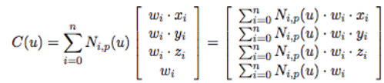
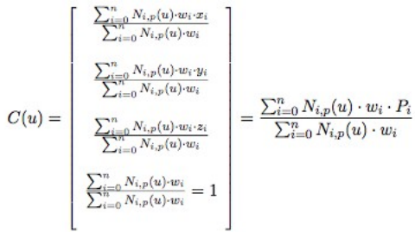
5. Quindi, sostituendo il tutto alla formula iniziale, otteniamo:
6. Abbiamo dunque ottenuto in questo modo una curva B-Spline 4-dimensionale. Ripassando ora alle coordinate cartesiane, occorre dividere le prime tre coordinate per l'ultima. Quindi:
Otteniamo quindi la definizione di una curva NURBS, che può essere considerata come la proiezione di una curva B-Spline in uno spazio 4-dimensionale.

Slide 20
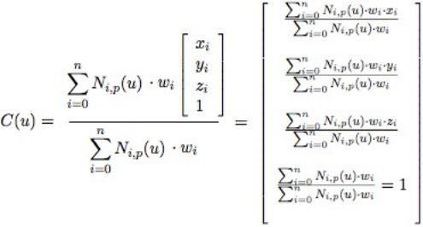
Calcolo di una curva NURBS
Vogliamo ora trovare un algoritmo efficiente per il calcolo di una curva nurbs. Poiché nel paragrafo precedente abbiamo visto la relazione che lega una curva Nurbs ad una curva b-spline (quindi che una curva NURBS, può essere considerata come la proiezione di una curva B-Spline in uno spazio 4-dimensionale), cerchiamo di sfruttare questa proprietà per trovare un algoritmo per il calcolo di una curva Nurbs:
Si parte dalla definizione di NURBS.
Dunque sappiamo che il punto di controllo Pi può essere immaginato come un punto in coordinate omogenee con la quarta pari ad uno:

Slide 21
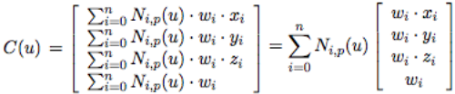
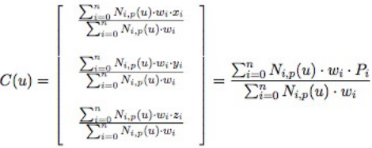
3. Poiché sappiamo che moltiplicando le coordinate omogenee per uno scalare diverso da 0, non cambia la posizione del punto nello spazio, moltiplichiamo ogni coordinata, per la quantità:
che è il denominatore visto nelle 4 coordinate della formula precedente, e otteniamo una curva B-Spline 4-dimensionale:
4. Posso quindi calcolare le 4 coordinate nella formula sopra mediante l'algoritmo di De Boor. A questo punto ripassiamo alle coordinate cartesiane, dividendo come noto le prime tre coordinate per l'ultima, cioè:
ottengo quindi:
che è proprio la definizione della Nurbs di partenza.

Slide 22
Curve di Bèzier vs B-Spline vs Nurbs
 | BEZIER | B-SPLINE | NURBS
La curva è contenuta all'interno dell'involucro convesso del poligono di controllo | SI | SI | SI (a patto che il peso associato ai punti del poligono di controllo sia maggiore di 0)
Legame tra il grado della curva rispetto al poligono di controllo | Grado = Numero di vertici - 1 | Indipendente dal poligono di controllo | Indipendente dal poligono di controllo
La curva tocca il poligono di controllo? | SI, nel primo e nell'ultimo punto | NO, ma può essere fatto, collassando tanti nodi quanto il grado della curva. Operando questa routine, difatti si può farla passare per qualsiasi punto del poligono | NO, ma può essere fatto, collassando tanti nodi quanto il grado della curva. Operando questa routine, difatti si può farla passare per qualsiasi punto del poligono
La forma della curva e del poligono sono in qualche modo correlate? | NO, solo in modo molto approssimato | SI e li si può addirittura far coincidere con particolari accorgimenti | SI e li si può addirittura far coincidere con particolari accorgimenti
Si può avere una trasformazione affine sulla curva? | SI, operando sui vertici del poligono di controllo | SI, operando sui vertici del poligono di controllo | SI, operando sui vertici del poligono di controllo. Inoltre è invariante anche per trasformazioni proiettive.
Si può avere il controllo locale sulla curva? | NO | SI | SI
Si possono disegnare cerchi ed ellissi? | NO | NO | SI

